Slide 1
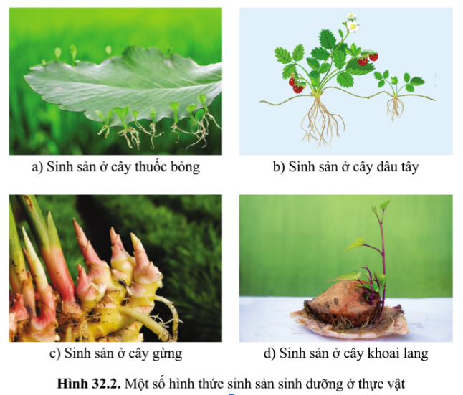
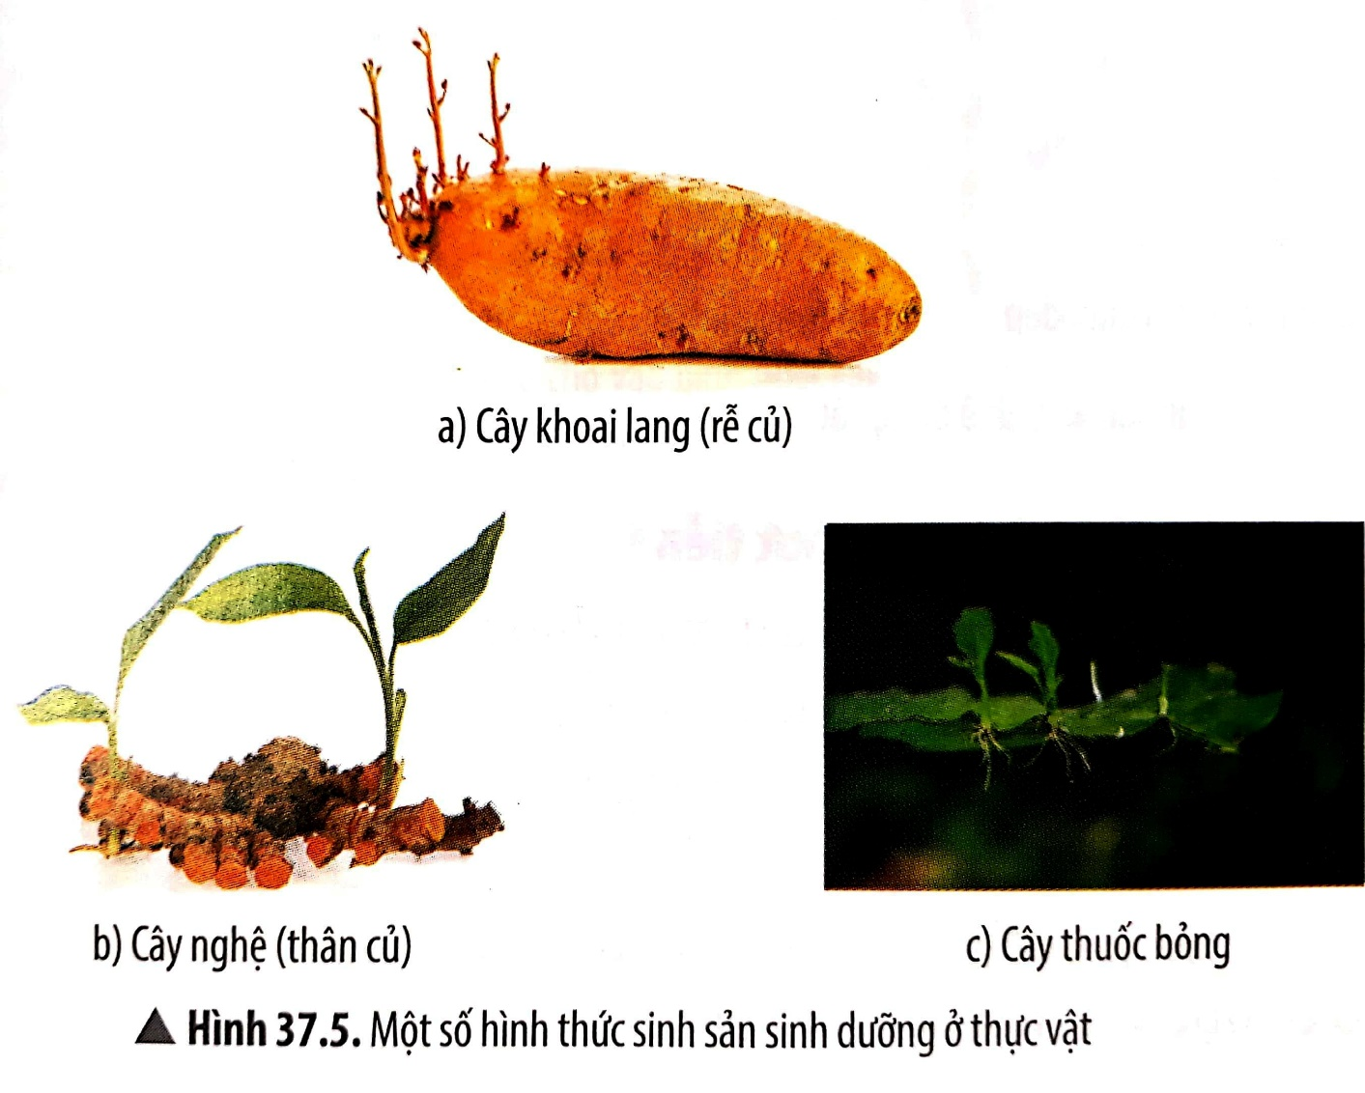
BÀI 37: SINH SẢN Ở SINH VẬT
II. SINH SẢN VÔ TÍNH Ở SINH VẬT
1. Tìm hiểu các hình thức sinh sản sinh dưỡng ở thực vật.

Slide 2
BÀI 37: SINH SẢN Ở SINH VẬT
1. Tìm hiểu các hình thức sinh sản sinh dưỡng ở thực vật.
Đại diện | Cây con phát triển từ bộ phận nào của cây mẹ?
Thân cây (thân bò), trên vị trí thân đã xuất hiện chồi mầm.
Cây dâu tây
Cây thuốc bỏng
Lá: trên lá đã xuất hiện các rễ cây con và lá mới
Rễ (rễ củ): trên mỗi củ khoai lang có nhiều chồi mầm, mỗi chồi mầm đều có khả năng hình thành cây con.
Cây khoai lang
Cây nghệ
Thân (thân củ): Trên mỗi chồi mầm của thân củ nghệ đều có khả năng hình thành nên cây con.

Slide 3
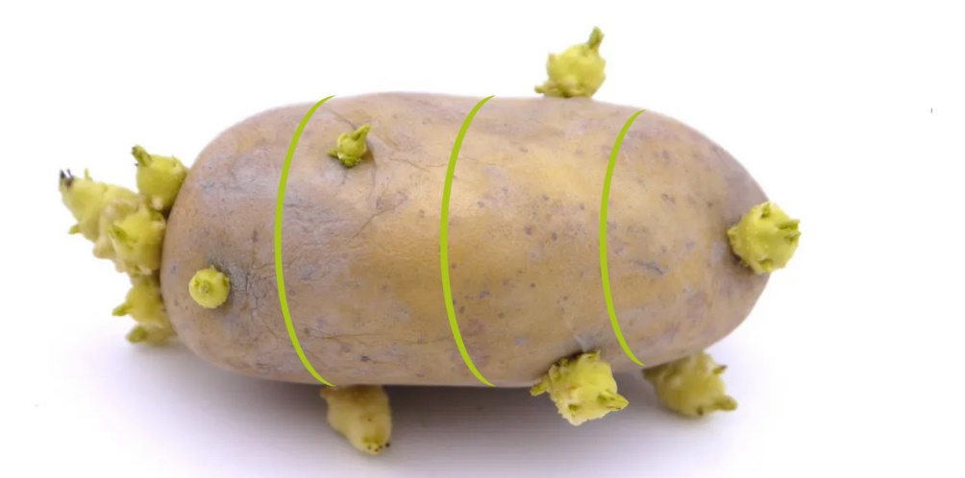
LUYỆN TẬP
Nếu cắt từng lát cây khoai tây như hình bên cạnh thì mầm trên củ khoai tây có phát triển thành cây con được không? Vì sao?
Mỗi lát khoai tây đều chưa bộ phận chồi mầm, do đó khi củ khoai tây được cắt thành từ lát thì mỗi lát cắt có chứa mầm sẽ phát triển thành cây con.

Slide 4
BÀI 37: SINH SẢN Ở SINH VẬT
II. SINH SẢN VÔ TÍNH Ở SINH VẬT
1. Tìm hiểu các hình thức sinh sản sinh dưỡng ở thực vật.
Sinh sản sinh dưỡng là hình thức sinh sản mà cơ thể mới được hình thành từ một bộ phận (rễ, thân, lá) của cơ thể mẹ.
- VD: Sinh sản ở cây khoai lang, cây lá bỏng
Lá cây bỏng hình thành cây mới.
Củ (thân củ) khoai tây hình thành cây mới,...

Slide 5
BÀI 37: SINH SẢN Ở SINH VẬT
II. SINH SẢN VÔ TÍNH Ở SINH VẬT
2. Tìm hiểu các hình thức sinh sản vô tính ở động vật.
Quan sát Hình 37.6, hãy mô tả sinh sản vô tính ở thuỷ tức và giun dẹp. Gọi tên hình thức sinh sản vô tính phù hợp với mỗi loại.

Slide 6
Đại diện | Cây con phát triển từ bộ phận nào của cây mẹ? | Tên gọi hình thức sinh sản
Trên cơ thể mẹ mọc ra một chồi
Chồi phát triển hình thành cơ thể mới
Cơ thể mới rời khỏi cơ thể mẹ và sống tự do
Thủy tức
Mọc chồi
Cơ thể ban đầu phân thành những mảnh nhỏ
Mỗi mảnh bắt đầu quá trình sinh sản tạo ra các tế bào mới hoàn chỉnh một cơ thể
Kết quả: mỗi mảnh tạo nên một cơ thể mới
Phân mảnh
Giun dẹp

Slide 7
BÀI 37: SINH SẢN Ở SINH VẬT
II. SINH SẢN VÔ TÍNH Ở SINH VẬT
2. Tìm hiểu các hình thức sinh sản vô tính ở động vật.
Một số hình thức sinh sản vô tính ở động vật như mọc chồi (thủy tức, nấm men,...), phân mảnh (tái sinh Sao biển, đỉa,....).
*Vai trò của sinh sản vô tính:
- Sinh sản vô tính duy trì được một số đặc điểm tốt từ cơ thể mẹ.
- Tạo ra số lượng lớn cá thể mới trong thời gian ngắn.
- Duy trì sự tồn tại và phát triển liên tục của loài

Slide 8
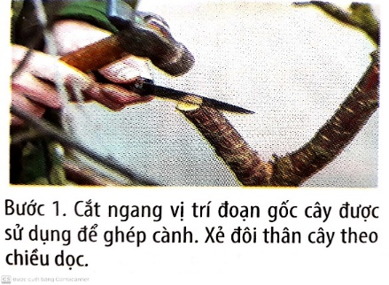
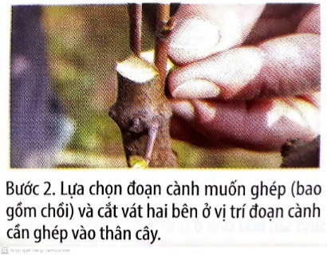
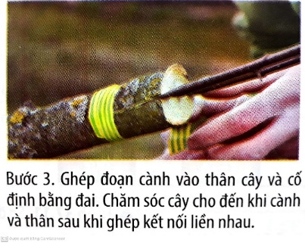
3. Tìm hiểu các hình thức sinh sản vô tính ở động vật.
Hãy ghép chính xác hình ảnh với nội dung tương ứng
Các bước giâm cành
Nuôi cấy tế bào/ mô ở thực vật
Các bước chiết cành
Các bước ghép cành

Slide 9
Nuôi cấy tế bào/ mô ở thực vật

Slide 10
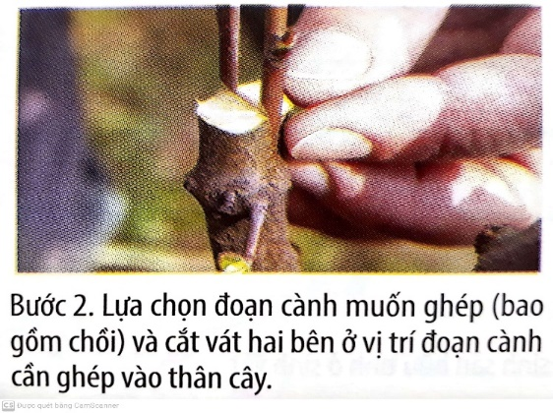
Các bước ghép cành

Slide 11
Các bước chiết cành

Slide 12
Các bước giâm cành

Slide 13
Hình thức | Cách tiến hành | Ưu điểm | Đối tượng áp dụng
Giâm
Chiết
Ghép
Nuôi cấy TB và mô TV
Cắt 1 đoạn thân, lá, rễ hoặc cành, cắm hoặc vùi vào đất ẩm.
Tạo cây con dễ dàng, nhanh chóng.
Khoai, sắn, dâu tằm, mía, dâm bụt,…
Lấy đất bọc xung quanh 1 đoạn thân hay cành đã bóc vỏ. Khi chỗ đó mọc rễ sẽ cắt rời cành đem trồng .
Duy trì các đặc tính tốt của cây, rút ngắn thời gian ST, sớm thu hoạch.
Chanh, cam, hoa hồng,…
Lấy 1 đoạn thân, cành hay chồi của cây này ghép lên thân hay gốc của cây khác sao cho ăn khớp.
Phối hợp được các đặc tính tốt của các cây khác nhau.
Bưởi, cam, táo ta, khế ngọt…
Nuôi, cấy mô trong môi trường dinh dưỡng thích hợp để tạo nên cây hoàn chỉnh.
Giúp tạo nhanh giống mới sạch bệnh với số lượng lớn.
Hoa ly, hoa lan, khoai tây…

Slide 14
1. Đánh dấu tích để hoàn thành PHT 5 về ưu nhược điểm của sinh sản vô tính?
Đặc điểm | Ưu điểm | Hạn chế
Cá thể sống độc lập vẫn có thể tạo ra con cháu. Duy trì được các tính trạng tốt của mẹ. Hiệu quả kinh tế cao.
Tạo các cá thể mới giống nhau và giống mẹ → sống cùng điều kiện như cây mẹ → sẽ tồn tại và sinh sản tốt.
Không có tính đa dạng → điều kiện sống thay đổi có nguy cơ chết hang loạt.
Tạo ra số lượng lớn con cháu trong thời gian ngắn.
2. Sinh sản vô tính có vai trò như thế nào đối với sinh vật và đời sống con người?
- Tạo ra số lượng lớn cá thể mới trong trong thời gian ngắn từ số ít cá thể mẹ. Đảm bảo sự phát triển liên tục của loài
Duy trì được các tính trạng tốt của cây mẹ.
- Giá thành thấp, hiệu quả kinh tế cao.

Slide 15
BÀI 37: SINH SẢN Ở SINH VẬT
II. SINH SẢN VÔ TÍNH Ở SINH VẬT
3. Tìm hiểu 1 số ứng dụng của sinh sản vô tính trong thực tiễn:
Trong thực tiễn, con người ứng dụng các hình thức sinh sản vô tính như giâm cành, chiết cành, ghép cành/ ghép cây, nuôi cấy mô thực vật để tạo số lượng lớn cây giống trong thời gian ngắn.

Slide 16
1. Khái niệm:
III. SINH SẢN HỮU TÍNH
1. Điền từ còn thiếu vào chỗ trống để hoàn thành sơ đồ
Bố → .........
Giao tử đực
Thụ tinh
Phát triển
...............
Hợp tử
............
Phôi
Cơ thể mới
.................
Mẹ → .........
Giao tử cái
2. Sinh sản hữu tính là gì?
- Kiểu sinh sản có sự hợp nhất của giao tử đực và giao tử cái tạo nên hợp tử phát triển thành cơ thể mới.
3. Dự đoán đặc điểm của cơ thể con sinh ra từ sinh sản hữu tính?

Slide 17
BÀI 37: SINH SẢN Ở SINH VẬT
III. SINH SẢN HỮU TÍNH Ở SINH VẬT
1. Khái niệm:
sinh sản hữu tính là hình thức sinh sản có sự kết hợp giữa giao tử đực và giao tử cái tạo thành hợp tử, hợp tử phát triển thành cơ thể mới.

Slide 18
BÀI 37: SINH SẢN Ở SINH VẬT
III. SINH SẢN HỮU TÍNH Ở SINH VẬT
2. Tìm hiểu sinh sản hữu tính ở thực vât:
Quan sát và chỉ rõ trên hình các thành phần cấu tạo của hoa?

Slide 19
BÀI 37: SINH SẢN Ở SINH VẬT
III. SINH SẢN HỮU TÍNH Ở SINH VẬT
2. Tìm hiểu sinh sản hữu tính ở thực vật:
Hoa là cơ quan sinh sản hữu tính ở thực vật Hạt kín.
Các bộ phận của hoa gồm: cuống hoa, đế hoa, lá đài ( đài hoa), cánh hoa ( tràng hoa), nhị hoa ( cơ quan sinh sản đực), nhụy hoa ( cơ quan sinh sản cái).

Slide 20
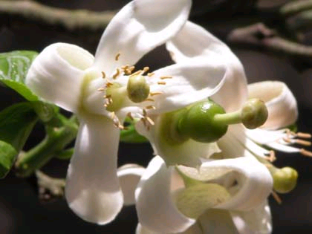
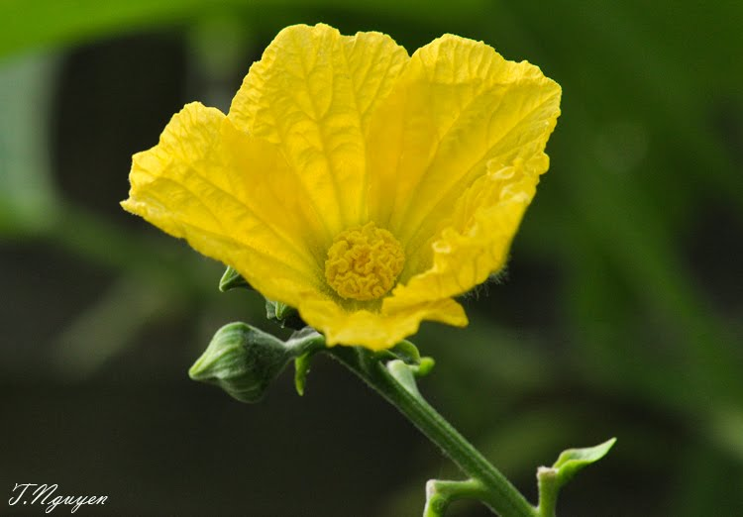
BÀI 37: SINH SẢN Ở SINH VẬT
2. Tìm hiểu sinh sản hữu tính ở thực vât:
HOA LƯỠNG TÍNH (Hoa bưởi)
HOA ĐỰC
HOA CÁI
HOA ĐƠN TÍNH (Hoa mướp)
3. Quan sát hình và phân biệt hoa lưỡng tính với hoa đơn tính bằng cách hoàn thành PHT ?
Thành phần | Hoa lưỡng tính | Hoa đơn tính
 |  | Hoa đực | Hoa cái
Nhị hoa | Có | ? | ?
Nhụy hoa | ? | ? | ?

Slide 21
BÀI 37: SINH SẢN Ở SINH VẬT
2. Tìm hiểu sinh sản hữu tính ở thực vât:
HOA LƯỠNG TÍNH (Hoa bưởi)
HOA ĐỰC
HOA CÁI
HOA ĐƠN TÍNH (Hoa mướp)
Thành phần | Hoa lưỡng tính | Hoa đơn tính
 |  | Hoa đực | Hoa cái
Nhị hoa | Có | Có | Không
Nhụy hoa | Có | Không | Có

Slide 22
BÀI 37: SINH SẢN Ở SINH VẬT
III. SINH SẢN HỮU TÍNH Ở SINH VẬT
2. Tìm hiểu sinh sản hữu tính ở thực vật:
Hoa là cơ quan sinh sản hữu tính ở thực vật Hạt kín.
Các bộ phận của hoa gồm: cuống hoa, đế hoa, lá đài ( đài hoa), cánh hoa ( tràng hoa), nhị hoa ( cơ quan sinh sản đực), nhụy hoa ( cơ quan sinh sản cái).
Hoa có cả nhị và nhụy gọi là hoa lưỡng tính.
Hoa chỉ có nhị hoặc nhụy gọi là hoa đơn tính.

Slide 23
BÀI 37: SINH SẢN Ở SINH VẬT
III. SINH SẢN HỮU TÍNH Ở SINH VẬT
Các sự kiện trong qúa trình thụ phấn và thụ tinh | Thứ tự đúng
Ống phấn tiếp xúc với noãn
Giao tử đực kết hợp với giao tử cái tạo thành hợp tử
Hạt phấn rơi vào bầu nhụy và nảy mầm
Ống phấn mọc dài trong vòi nhụy và đi vào bầu nhụy
Nhụy và nhị cùng chín
4
5
2
3
1
Quan sát hình 37.15 và đọc thông tin SGK trang 171: Xác định thứ tự đúng của sự thụ phấn và thụ tinh bằng cách điền số phù hợp vào PHT

Slide 24
BÀI 37: SINH SẢN Ở SINH VẬT
III. SINH SẢN HỮU TÍNH Ở SINH VẬT
Phân biệt thụ phấn và thụ tinh. Sản phẩm thụ tinh ở thực vật có hoa là gì?

Slide 25
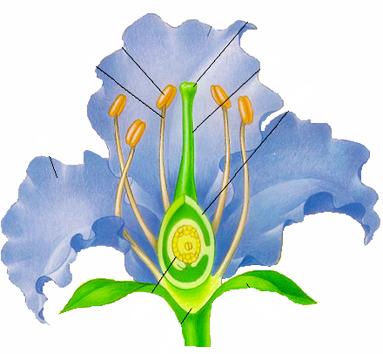
QÚA TRÌNH THỤ PHẤN
6. - Thụ phấn: hạt phấn được chuyển từ nhị đến nhụy
Tự thụ phấn: Hạt phấn rơi trên đầu nhụy của cùng 1 hoa
- Có 2 hình thức thụ phấn
Thụ phấn chéo: Hạt phấn của hoa này rơi vào đầu nhụy của hoa khác

Slide 26
- Thụ tinh: Giao tử đực kết hợp với giao tử cái. Sản phẩm của thụ tinh: Hình thành hợp tử→ Phôi → Cơ thể mới.

Slide 27
CÁC YẾU TỐ THAM GIA QUÁ TRÌNH THỤ PHẤN CỦA HOA

Slide 28
BÀI 37: SINH SẢN Ở SINH VẬT
III. SINH SẢN HỮU TÍNH Ở SINH VẬT
2. Tìm hiểu sinh sản hữu tính ở thực vật:
Hoa là cơ quan sinh sản hữu tính ở thực vật Hạt kín.
Các bộ phận của hoa gồm: cuống hoa, đế hoa, lá đài ( đài hoa), cánh hoa ( tràng hoa), nhị hoa ( cơ quan sinh sản đực), nhụy hoa ( cơ quan sinh sản cái).
Hoa có cả nhị và nhụy gọi là hoa lưỡng tính.
Hoa chỉ có nhị hoặc nhụy gọi là hoa đơn tính
Thụ phấn là hiện tượng hạt phấn tiếp xúc lên đầu nhụy.
Thụ tinh là sự kết hợp của giao tử đực với giao tử cái để tạo thành hợp tử.

Slide 29
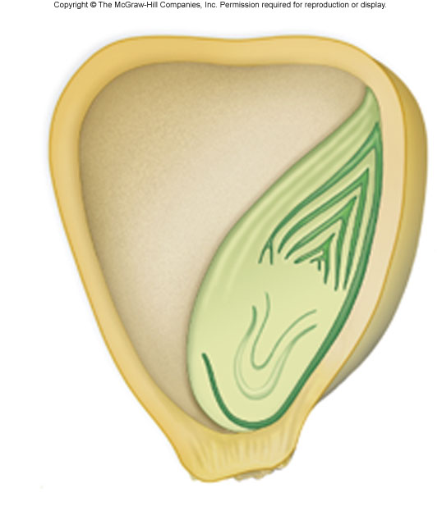
Quan sát các hình sau và cho biết: Quả được hình thành và lớn lên như thế nào?
BÀI 37: SINH SẢN Ở SINH VẬT
III. SINH SẢN HỮU TÍNH Ở SINH VẬT
2. Tìm hiểu sinh sản hữu tính ở thực vật:
Hạt
PHÔI
Hình thành hạt và quả

Slide 30
Quá trình hình thành và lớn lên của quả
- Sau thụ tinh: Bầu nhụy phát triển thành quả, noãn phát triển thành hạt (nằm trong quả). Hạt phát triển thành phôi hình thành cơ thể mới.
- Quá trình lớn lên của quả: Quả phân chia và lớn lên → Quả xanh → Quả ương → Quả chín (có độ cứng, hình dạng, màu sắc và hương vị đặc trưng)
Hạt
PHÔI
Hình thành hạt và quả

Slide 31
Quả có vai trò gì đối với đời sống của cây và con người?
BÀI 37: SINH SẢN Ở SINH VẬT
III. SINH SẢN HỮU TÍNH Ở SINH VẬT
2. Tìm hiểu sinh sản hữu tính ở thực vật:
Hạt
PHÔI
Hình thành hạt và quả

Slide 32
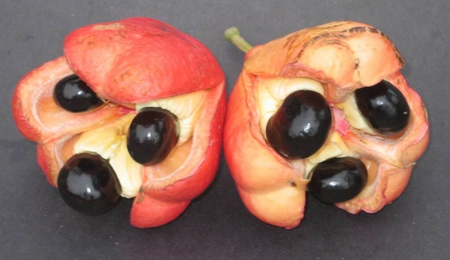
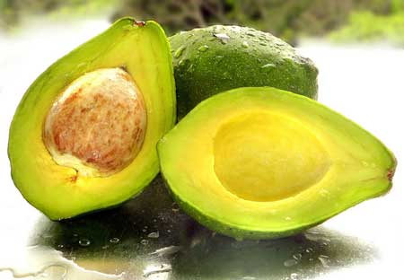
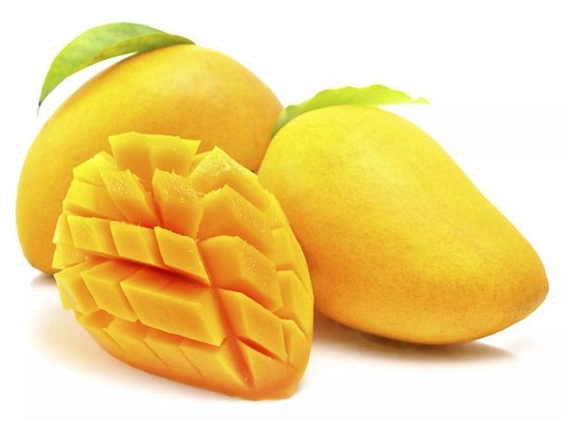
BÀI 37: SINH SẢN Ở SINH VẬT
III. SINH SẢN HỮU TÍNH Ở SINH VẬT
2. Tìm hiểu sinh sản hữu tính ở thực vật:
– Vai trò của quả đối với đời sống cây: Quả bảo vệ hạt, hạt bảo vệ phôi đảm bảo duy trì đời sống cây trồng.
- Vai trò của quả đối với đời sống con người: Nhiều loại quả có hàm lượng dinh dưỡng cao, giá trị trong thực phẩm. VD: Quả xoài, quả cam, quả bơ, quả mít,....

Slide 33
BÀI 37: SINH SẢN Ở SINH VẬT
III. SINH SẢN HỮU TÍNH Ở SINH VẬT
2. Tìm hiểu sinh sản hữu tính ở thực vật:
Vẽ và hoàn thành sơ đồ sinh sản hữu tính ở thực vật từ đó mô tả quá trình sinh sản hữu tính ở thực vật có hoa?

Slide 34
BÀI 37: SINH SẢN Ở SINH VẬT
III. SINH SẢN HỮU TÍNH Ở SINH VẬT
2. Tìm hiểu sinh sản hữu tính ở thực vật:
Hoa là cơ quan sinh sản hữu tính ở thực vật Hạt kín.
Các bộ phận của hoa gồm: cuống hoa, đế hoa, lá đài ( đài hoa), cánh hoa ( tràng hoa), nhị hoa ( cơ quan sinh sản đực), nhụy hoa ( cơ quan sinh sản cái).
Hoa có cả nhị và nhụy gọi là hoa lưỡng tính.
Hoa chỉ có nhị hoặc nhụy gọi là hoa đơn tính
Thụ phấn là hiện tượng hạt phấn tiếp xúc lên đầu nhụy.
Thụ tinh là sự kết hợp của giao tử đực với giao tử cái để tạo thành hợp tử.
Qủa do bầu nhụy phát triển thành, quả lớn lên được là do tế bào phân chia. Khi quả lớn lên và chuyển từ xanh đến chín, quả có độ cứng, màu sắc, hương vị đặc trưng.

Slide 35
3. Tìm hiểu sinh sản hữu tính ở động vật:
1.Quan sát hình 37.17 và 37.18, vẽ sơ đồ chung về sinh sản hữu tính ở động vật.

Slide 36
3. Tìm hiểu sinh sản hữu tính ở động vật:
Bố
Mẹ
Thụ tinh
Giao tử đực
(Tinh trùng)
Giao tử cái
(Trứng)
Hôïp töû (2n)
Phôi
Cơ thể mới
Sơ đồ chung về sinh sản hữu tính ở động vật.

Slide 37
Nêu 1 số hình thức sinh sản hữu tính ở động vật. Lấy VD. Vẽ sơ đồ phân biệt các hình thức đó.
Bố
Mẹ
Thụ tinh
Giao tử đực
(Tinh trùng)
Giao tử cái
(Trứng)
Hôïp töû
Phát triển
trong trứng
Nở
Phôi
Đẻ trứng
Con non
Phát triển trong
cơ thể mẹ
Đẻ con

Slide 38
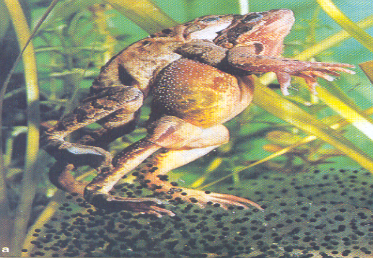
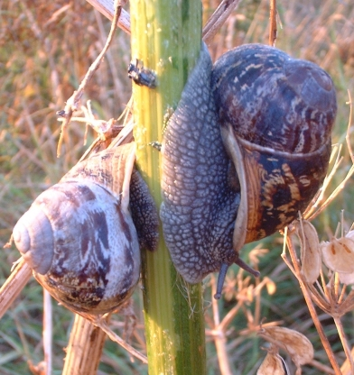
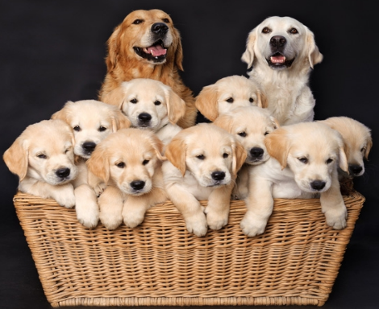
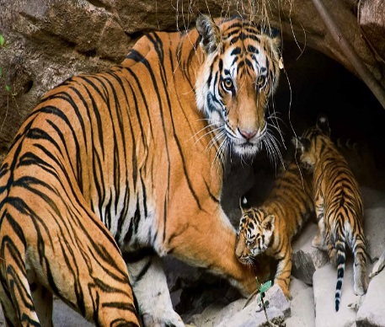
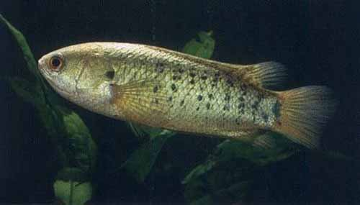
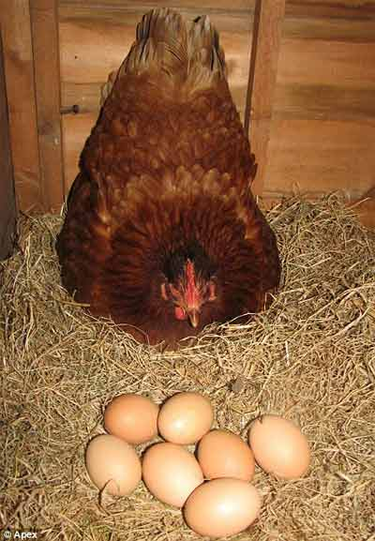
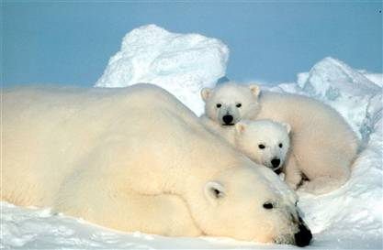
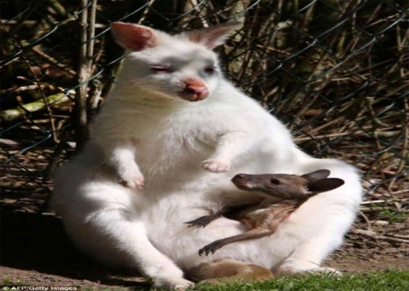
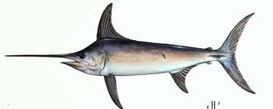
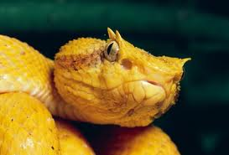
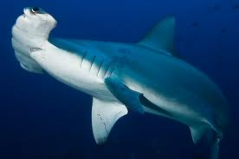
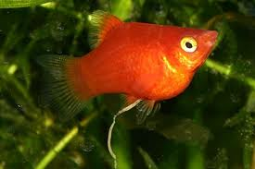
Động vật thụ tinh ngoài
đẻ trứng dưới nước
Động vật thụ tinh trong
đẻ trứng trên cạn
Động vật thụ tinh
trong đẻ con
CÁC HÌNH THỨC THỤ TINH
1 số loài ĐV sinh sản theo kiểu noãn thai sinh: Thụ tinh trong. Trứng giàu noãn hoàng đã được thụ tinh nở thành con sau đó mới được cá mẹ đẻ ra ngoài.
Cá Kiếm
Rắn Vipera
Cá đầu búa
Cá Mún

Slide 39
BÀI 37: SINH SẢN Ở SINH VẬT
III. SINH SẢN HỮU TÍNH Ở SINH VẬT
3. Tìm hiểu sinh sản hữu tính ở động vật:
Quá trình sinh sản hữu tính ở động vật gồm ba giai đoạn: hình thành giao tử đực ( tinh trùng) và giao tử cái ( trứng), thụ tinh tạo thành hợp tử, phát triển phôi và hình thành cơ thể mới.
Hình thức sinh sản hữu tính ở động vật gồm có động vật đẻ trứng ( một số loài bò sát, chim), động vật đẻ con ( thú).

Slide 40
3. Tìm hiểu sinh sản hữu tính ở động vật:
Dự đoán đặc điểm con sinh ra. Theo em, đặc điểm này có ý nghĩa gì đối với sinh vật?
- Cơ thể mới sinh ra giống bố, mẹ vừa mang đặc điểm khác nhau và khác bố và mẹ. Giới tính: Có thể là con đực hoặc con cái hoặc lưỡng tính.
- Ý nghĩa: Kết hợp được các đặc tính tốt của bố và mẹ và thích nghi tốt hơn với các điều kiện môi trường sống.

Slide 41
BÀI 37: SINH SẢN Ở SINH VẬT
III. SINH SẢN HỮU TÍNH Ở SINH VẬT
3. Tìm hiểu sinh sản hữu tính ở động vật:
Quá trình sinh sản hữu tính ở động vật gồm ba giai đoạn: hình thành giao tử đực ( tinh trùng) và giao tử cái ( trứng), thụ tinh tạo thành hợp tử, phát triển phôi và hình thành cơ thể mới.
Hình thức sinh sản hữu tính ở động vật gồm có động vật đẻ trứng ( một số loài bò sát, chim), động vật đẻ con ( thú).
Sinh sản hữu tính đã tạo ra những cá thể mới đa dạng kết hợp được các đặc tính tốt của bố mẹ. Vì vậy chúng thích nghi hơn trước điều kiện môi trường thay đổi.

Slide 42
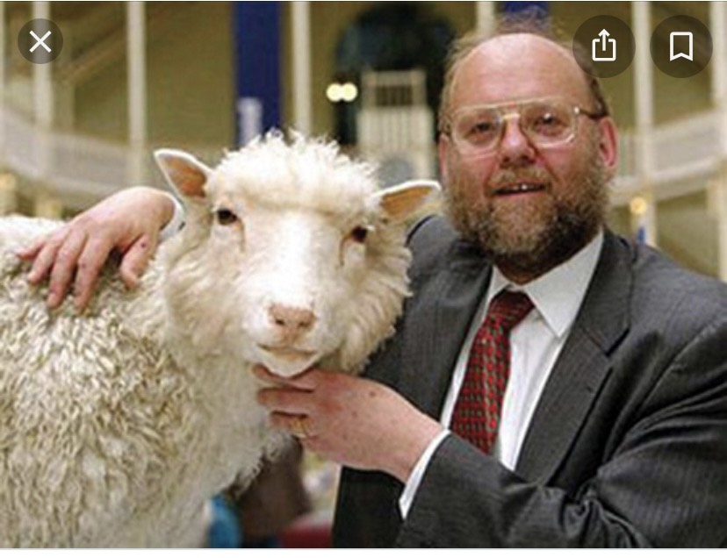
IV. ỨNG DỤNG CỦA SINH SẢN HỮU TÍNH Ở SINH VẬT
Sinh sản hữu tính có những ưu điểm:
Kết hợp được các đặc tính tốt của cả cơ thể đực và cơ thể cái, đảm bảo sức sống của cơ thể con tốt, thích nghi được với các điều kiện môi trường khác nhau
2. Em hãy quan sát hình ảnh và cho biết sự kiện đặc biệt này và xảy ra vào năm nào?
Cừu là ĐV sinh sản hữu tính trong tự nhiên. Cừu Đôly được tạo ra bằng sinh sản vô tính (Nhân bản vô tính) Năm 1990

Slide 43
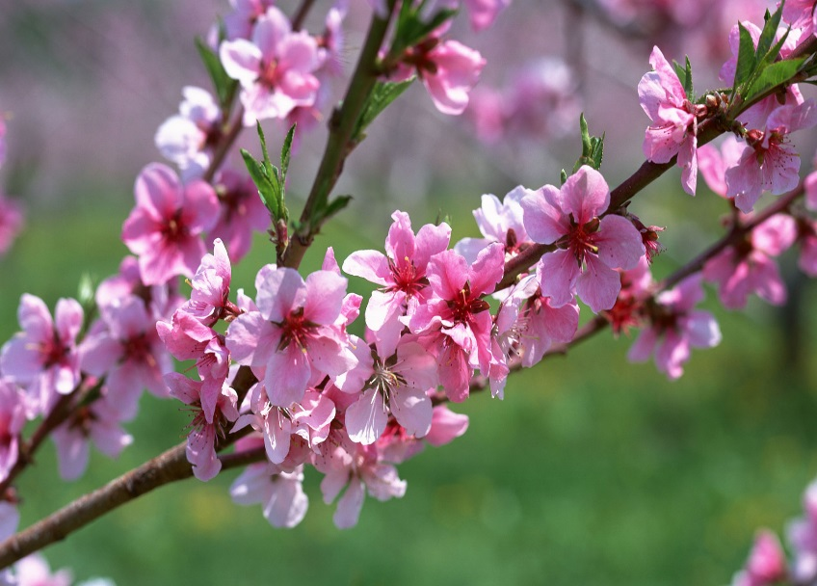
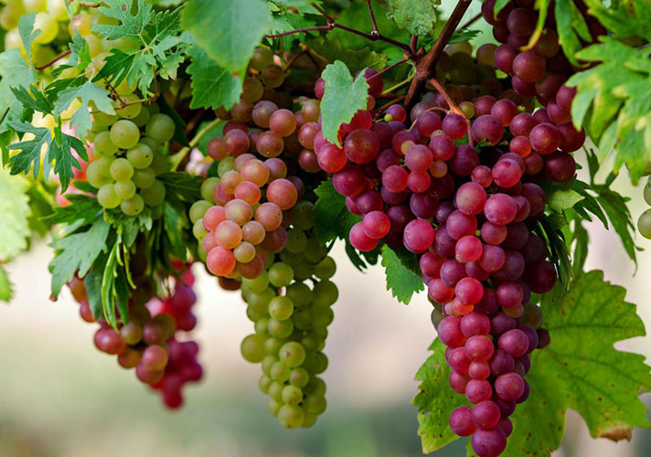
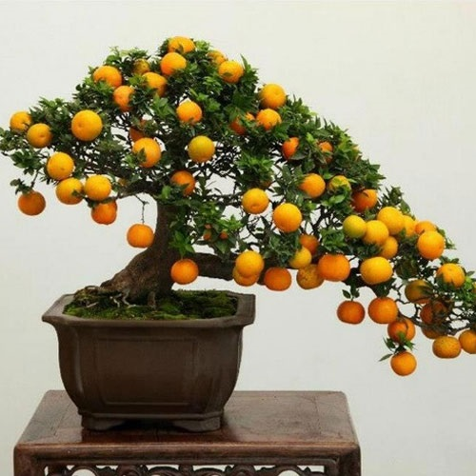
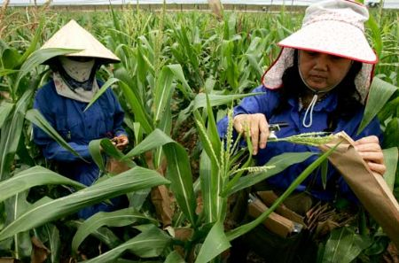
Con người đã ứng dụng sinh sản hữu tính vào thực tiễn như thế nào? Nhằm mục đích gì?

Slide 44
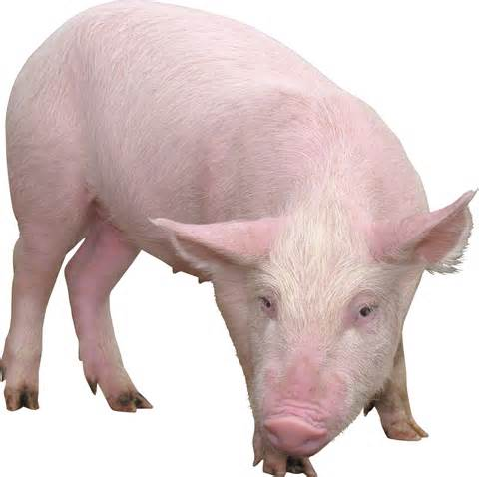
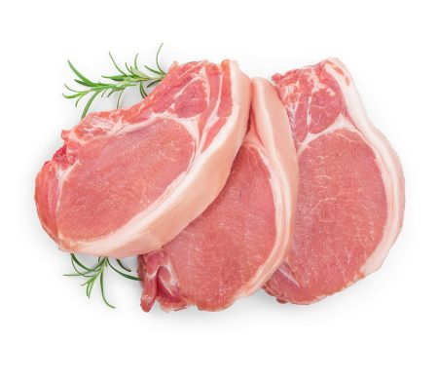
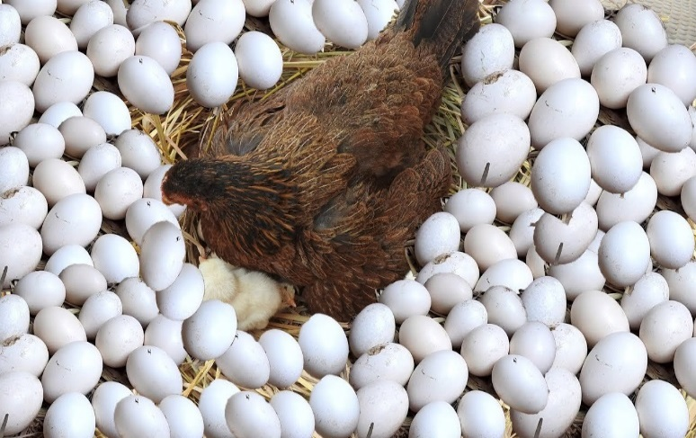
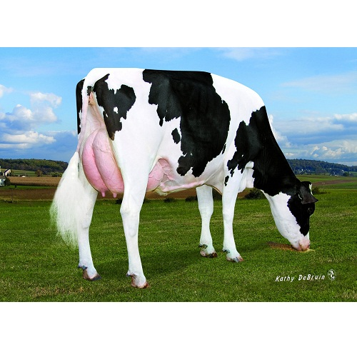
4. ỨNG DỤNG CỦA SINH SẢN HỮU TÍNH Ở SINH VẬT
- Điều khiển sinh sản để có được những cây cảnh đẹp vào dịp tết nguyên đán, thụ phấn nhân tạo cho ngô, cây nhiều quả, gà đẻ siêu trứng, lợn siêu nạc, bò siêu sữa, ...
- Mục đích: Tạo ra các giống vật nuôi, cây trồng theo nhu cầu, tạo cơ thể con có sức sống tốt hơn, cho năng suất cao, thích nghi tốt với ĐK ngoại cảnh, đáp ứng nhu cầu và thị hiếu của con người.

Slide 45
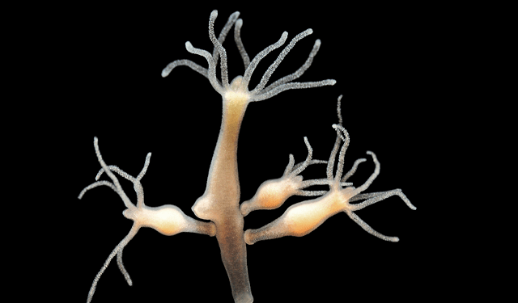
TỔNG KẾT BÀI HỌC
Sinh sản ở thủy tức
Sinh sản vô tính ở động vật

Slide 46
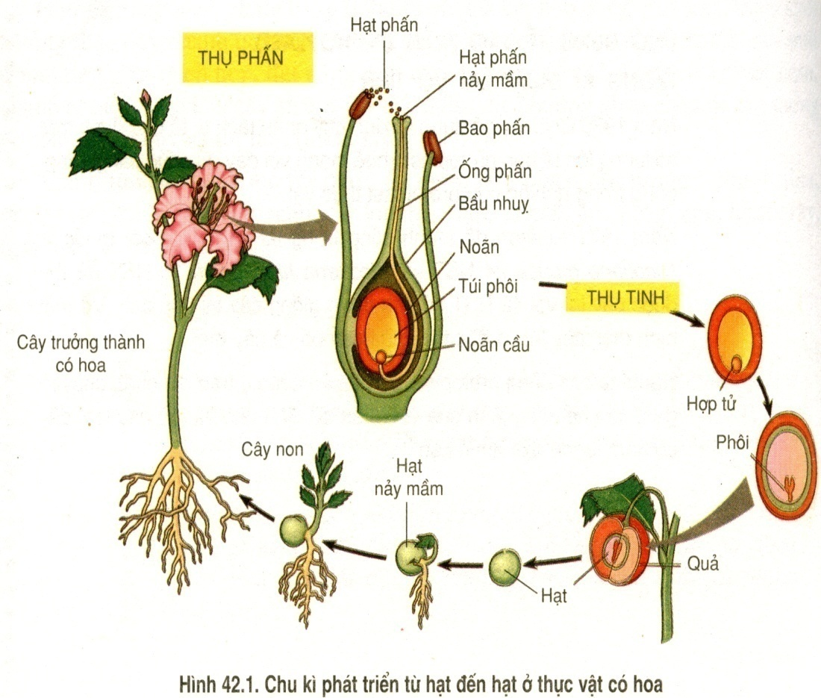
TỔNG KẾT BÀI HỌC

Slide 47
TỔNG KẾT BÀI HỌC
Có 2 hình thức sinh sản hữu tính ở động vật: Đẻ trứng, đẻ con.
Bố
Mẹ
Thụ tinh
Giao tử đực
(Tinh trùng)
Giao tử cái
(Trứng)
Hôïp töû
Phát triển
trong trứng
Nở
Phôi
Đẻ trứng
Con non
Phát triển trong
cơ thể mẹ
Đẻ con

Slide 48
LUYỆN TẬP
LUYỆN TẬP
3. Phân biệt sinh sản vô tính với sinh sản hữu tính?
Chỉ tiêu so sánh | Sinh sản vô tính | Sinh sản hữu tính
Khái niệm
Số lượng con sinh ra
Đặc điểm của thế hệ sau
Điều kiện để sinh sản
Khả năng thích nghi với điều kiện môi trường sống thay đổi
Con sinh ra từ cơ thể mẹ. Không có sự kết hợp của giao tử đực và giao tử cái.
Có sự kết hợp của giao tử đực và giao tử cái→ Hợp tử → Cơ thể mới.
Nhiều
Ít
Con giống hệt nhau và giống mẹ
Con sinh ra giống bố mẹ
Chỉ cần cơ thể mẹ vẫn có thể sinh con
Cần có sự kết hợp giữa bố và mẹ
Kém
Tốt hơn

Slide 49
LUYỆN TẬP
Câu 1. Sinh sản vô tính ở thực vật là cây con sinh ra mang đặc điểm
A. giống cây mẹ, có sự kết hợp giữa giao tử đực và giao tử cái
B. giống cây mẹ, không có sự kết hợp giữa giao tử đực và giao tử cái
C. giống bố mẹ, có sự kết hợp giữa giao tử đực và giao tử cái
D. giống và khác cây mẹ, không có sự kết hợp giữa giao tử đực và giao tử cái
Câu 2. Trong sinh sản sinh dưỡng ở thực vật, cây mới được tạo ra
A. từ một phần của cơ quan sinh dưỡng của cây
B. chỉ từ rễ của cây
C. chỉ từ một phần thân của cây
D. chỉ từ lá của cây

Slide 50
LUYỆN TẬP
Câu 3. Điều không đúng với sinh sản vô tính ở động vật là
A. cá thể có thể sống độc lập, đơn lẻ vẫn sinh sản bình thường
B. đảm bảo sự ổn định về mặt di truyền qua các thế hệ cơ thể
C. tạo ra số lượng lớn con cháu trong thời gian ngắn
D. có khả năng thích nghi cao với sự thay đổi của điều kiện môi trường
Câu 4. Sinh sản vô tính ở động vật là từ một cá thể
A. sinh ra một hay nhiều cá thể giống hoặc khác mình, không có sự kết hợp giữa tinh trùng và trứng
B. luôn xinh ra nhiều cá thể giống mình, không có sự kết hợp giữa tinh trùng và trứng
C. sinh ra một hay nhiều cá thể giống mình, không có sự kết hợp giữa tinh trùng và trứng
D. luôn sinh ra chỉ một cá thể giống mình, không có sự kết hợp giữa tinh trùng và trứng

Slide 51
LUYỆN TẬP
Câu 5: Hạt được hình thành từ
Bầu nhụy. B. Bầu nhị
C. Noãn đã được thụ tinh. D. Hạt phấn
Câu 6. Sinh sản hữu tính ở động vật là sự kết hợp
A. của nhiều giao tử đực với một giao tử cái tạo nên hợp tử phát triển thành cơ thể mới
B. ngẫu nhiên của giao tử đực và giao tử cái tạo nên hợp tử phát triển thành cơ thể mới
C. có chọn lọc của hai giao tử đực và một giao tử cái tạo nên hợp tác phát triển thành cơ thể mới
D. có chọn lọc của giao tử cái với nhiều giao tử đực và một tạo nên hợp tử phát triển thành cơ thể mới
Câu 7: Quả được hình thành từ
Noãn được thụ tinh B. Bầu nhụy
C. Bầu nhị D. Noãn không được thụ tinh.

Slide 52
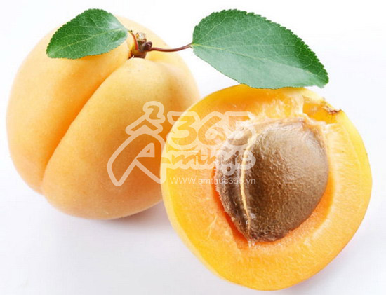
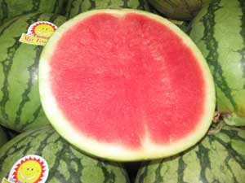
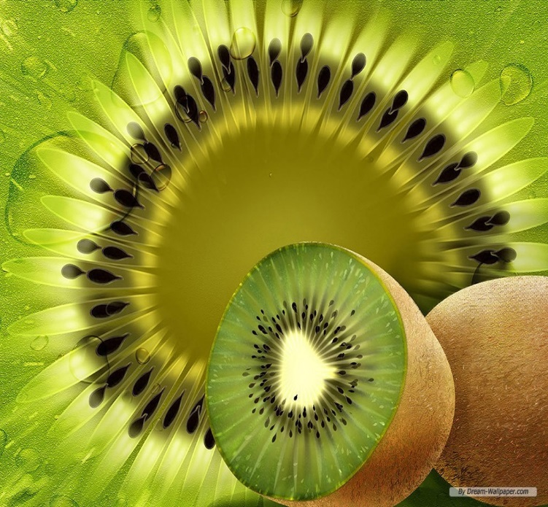
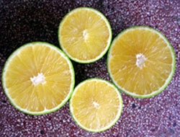
Tại sao có loại quả có nhiều hạt, có loại quả chỉ có một hạt, có quả không hạt?

Slide 53
- Quả chỉ có 1 noãn thụ tinh.
- Quả có nhiều noãn thụ tinh.
- Quả đơn tính (quả giả): không có thụ tinh noãn.

Slide 54
HƯỚNG DẪN HỌC
Tìm hiểu hình thức sinh sản của 1 vài
loài sinh vật quanh em.
2. Trả lời các câu hỏi và bài tập trong bài.
3. Đọc trước bài 38: tìm hiểu các yếu tố
ảnh hưởng đến sinh sản của sinh vật
.

